Slide 1
密码分析学 杂凑函数的安全性分析概述
王薇
weiwangsdu@sdu.edu.cn
2023-2024学年第一学期
Notes:
本课件参考群文件

Slide 2
回顾
MD结构的安全性分析
带符号的差分过布尔函数和模加运算的特性

Slide 3
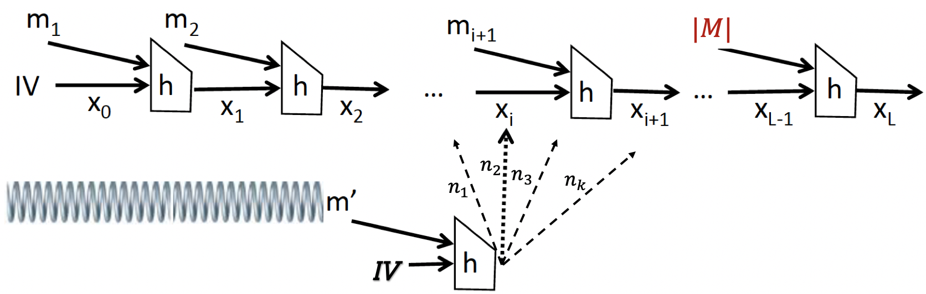
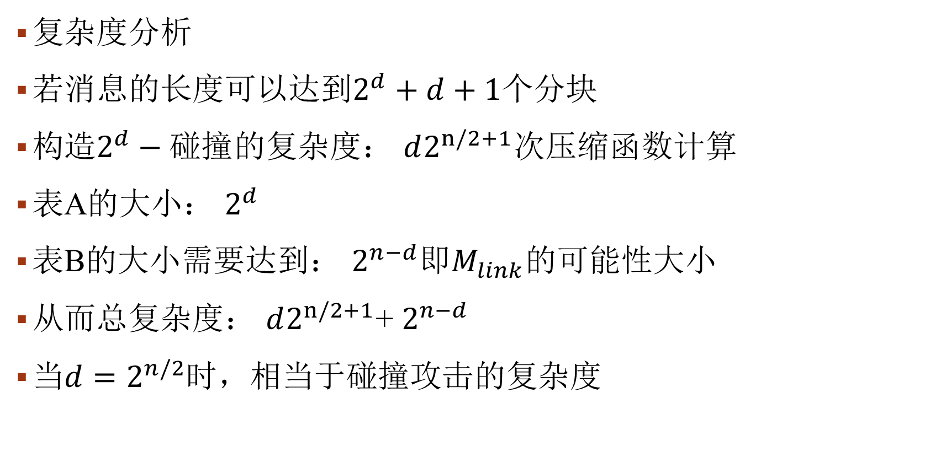
对强化MD结构的第二原像攻击——长消息
③
复杂度分析
若消息的长度可以达到$2^{d}+d+1$个分块
构造$2^{d}−碰撞$的复杂度： $d2^{n/2+1}$次压缩函数计算
表A的大小： $2^{d}$
表B的大小需要达到： $2^{n−d}$即$M_{link}$的可能性大小
从而总复杂度： $d2^{n/2+1}$+ $2^{n−d}$
当$d=2^{n/2}$时，相当于碰撞攻击的复杂度
②
①
Notes:
分步

Slide 4

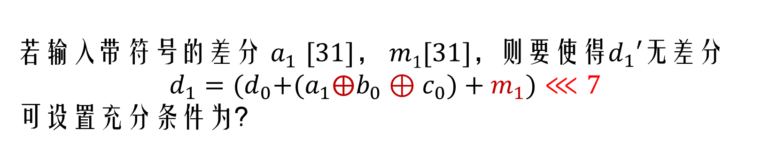
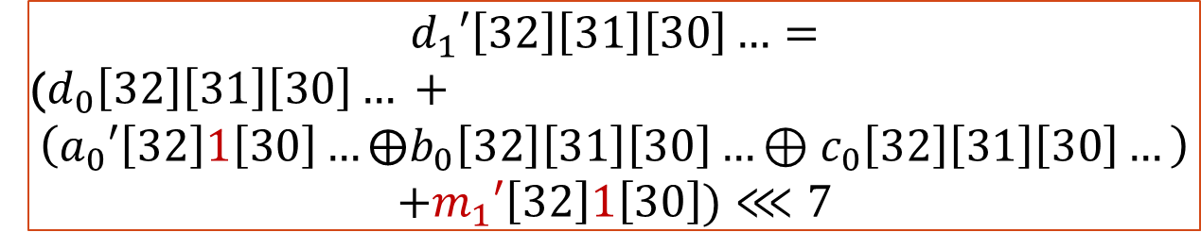
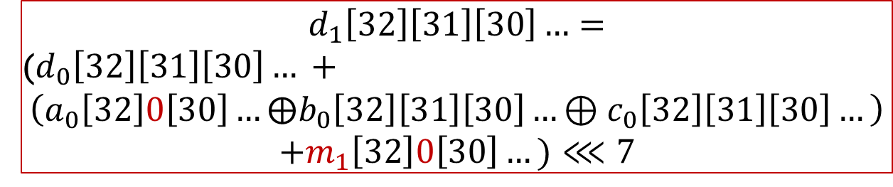
单选题
1分
若输入带符号的差分 $a_{1}^{}[31]$， $m1[31]$，则要使得$d_{1}′无差分$
$$d_{1}={(d}_{0}+(a_{1}⨁b_{0}⊕c_{0})+m_{1})⋘7$$
可设置充分条件为？
$$d_{1}\left[32\right]\left[31\right]\left[30\right]…=$$
($d_{0}\left[32\right]\left[31\right]\left[30\right]… +$
$$\left(a_{0}\left[32\right]0\left[30\right]…⨁b_{0}\left[32\right]\left[31\right]\left[30\right]…⊕c_{0}\left[32\right]\left[31\right]\left[30\right]…\right)$$
$$+m_{1}\left[32\right]0\left[30\right]…)⋘7$$
A
无需设置任何条件
B
$$b_{0}[31]=c_{0}[31]⊕1$$
$$d_{1}′\left[32\right]\left[31\right]\left[30\right]…=$$
($d_{0}\left[32\right]\left[31\right]\left[30\right]… +$
$$\left(a_{0}′\left[32\right]1\left[30\right]…⨁b_{0}\left[32\right]\left[31\right]\left[30\right]…⊕c_{0}\left[32\right]\left[31\right]\left[30\right]…\right)$$
$$+m_{1}′\left[32\right]1\left[30\right])⋘7$$
C
$$b_{0}[31]=c_{0}[31]$$
D
$b_{0}[31]=c_{0}[31]⊕1$，$d1\left[31\right]=0$
提交

Slide 5
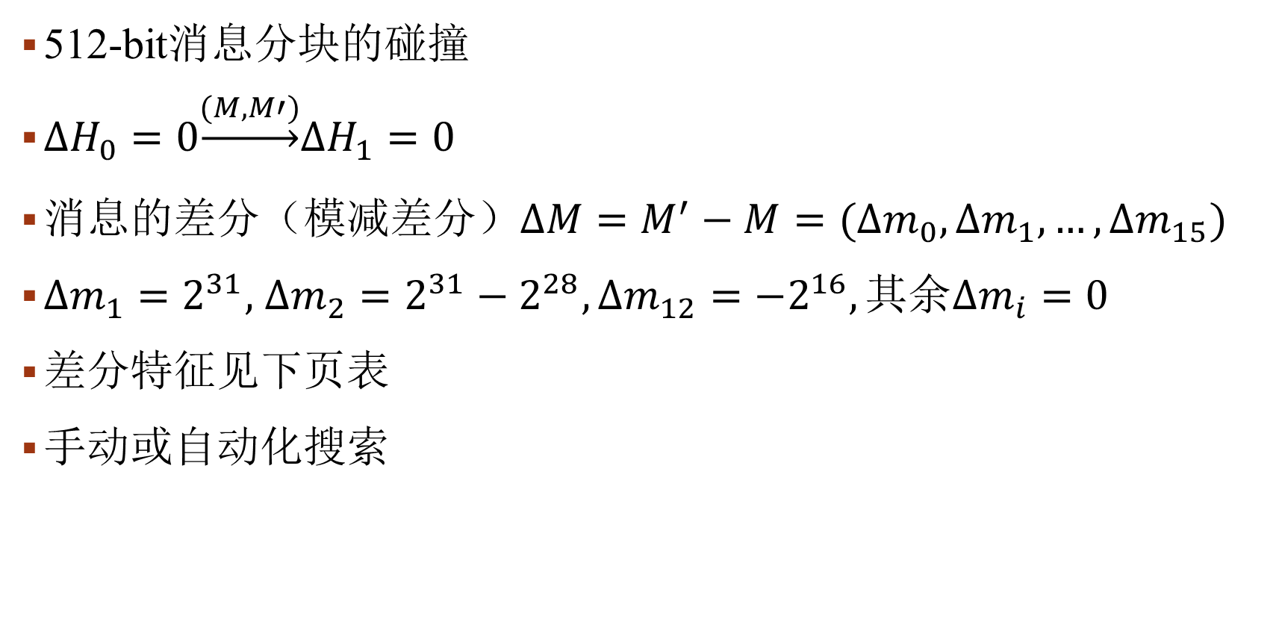
MD4的一条碰撞路线
512-bit消息分块的碰撞
$∆H_{0}=0\underset{→}{(M,M′)}∆H_{1}=0$
消息的差分（模减差分）$∆M=M^{′}−M=(∆m_{0},∆m_{1},…,∆m_{15})$
$∆m_{1}=2^{31},$ $∆m_{2}=2^{31}−2^{28},∆m_{12}={−2}^{16},其余∆m_{i}=0$
差分特征见下页表
手动或自动化搜索

Slide 6
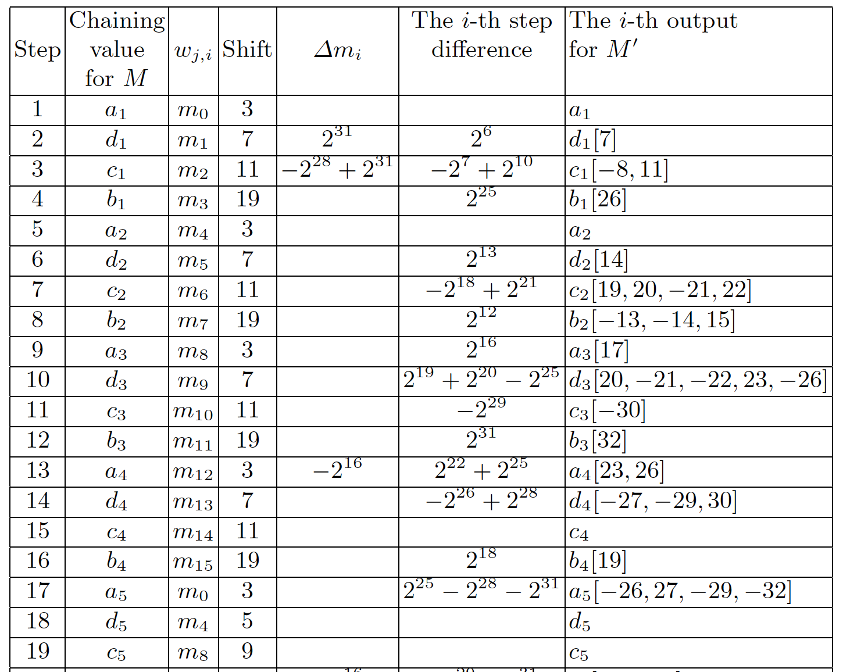
MD4碰撞路线的差分特征
模减差分
符号差分
无法控制的差分vs可控制的差分
消息上的差分经过消息扩展算法会传递到其他消息字
包含两个局部碰撞： 中间结果（ a，b，c，d ）的碰撞
Notes:
符号差分对应了模减差分的一种情况

Slide 7
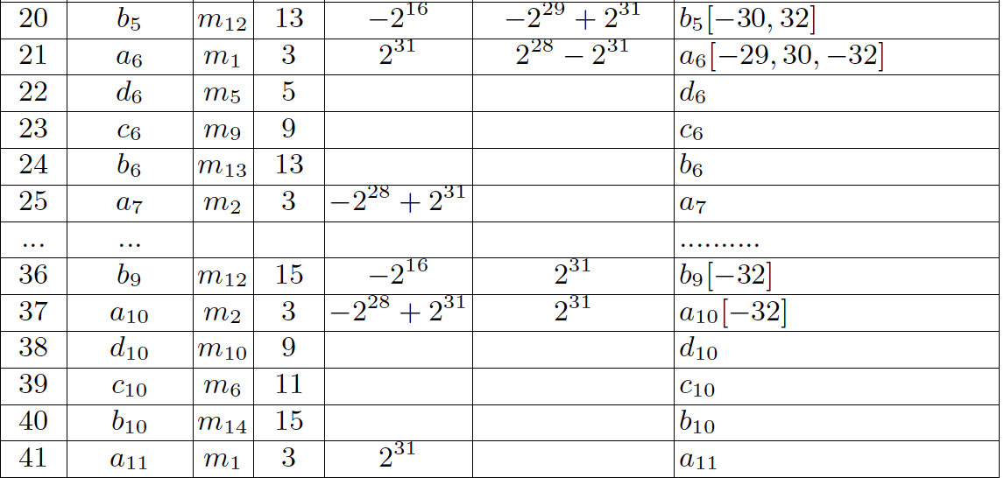
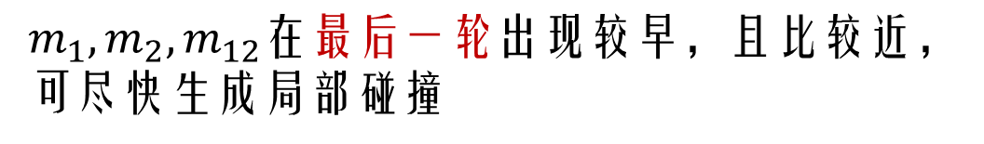
差分特征续表
$$m_{1},m_{2},m_{12}在最后一轮出现较早，且比较近，$$
可尽快生成局部碰撞
局部碰撞
局部碰撞

Slide 8
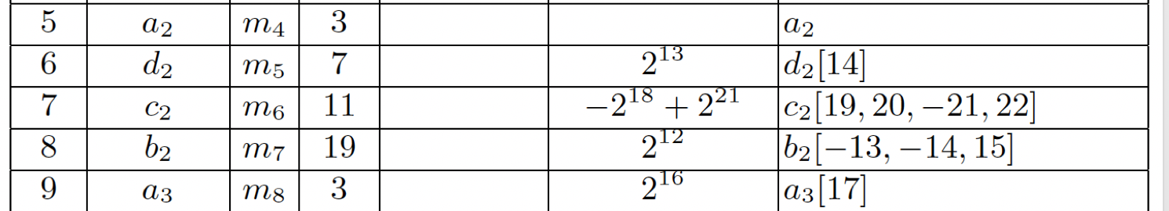
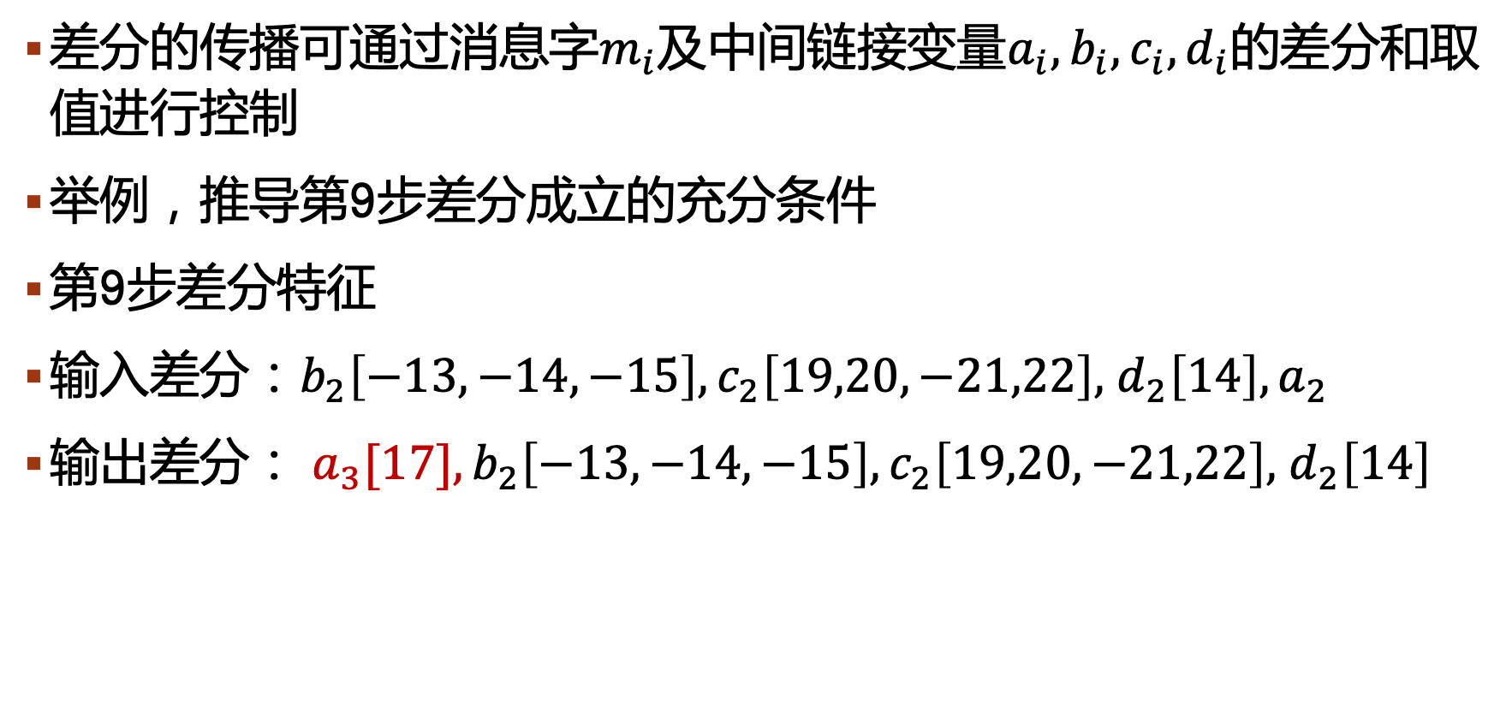
推导保证差分特征成立的充分条件
差分的传播可通过消息字$m_{i}及中间链接变量a_{i},b_{i},c_{i},d_{i}$的差分和取值进行控制
举例，推导第9步差分成立的充分条件
第9步差分特征
$输入差分：b_{2}\left[−13,−14,−15\right],c_{2}\left[19,20,−21,22\right],$ $d_{2}\left[14\right],a_{2}$
输出差分： $a_{3}[17],b_{2}\left[−13,−14,−15\right],c_{2}\left[19,20,−21,22\right],$ $d_{2}\left[14\right]$

Slide 9
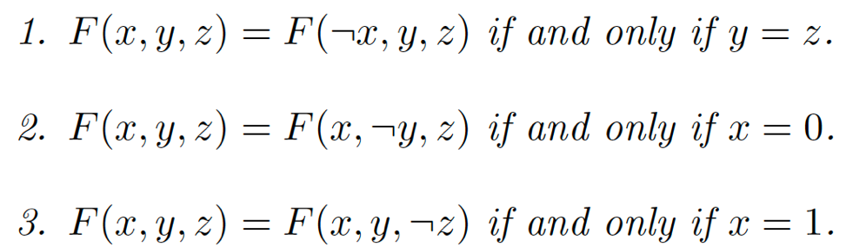
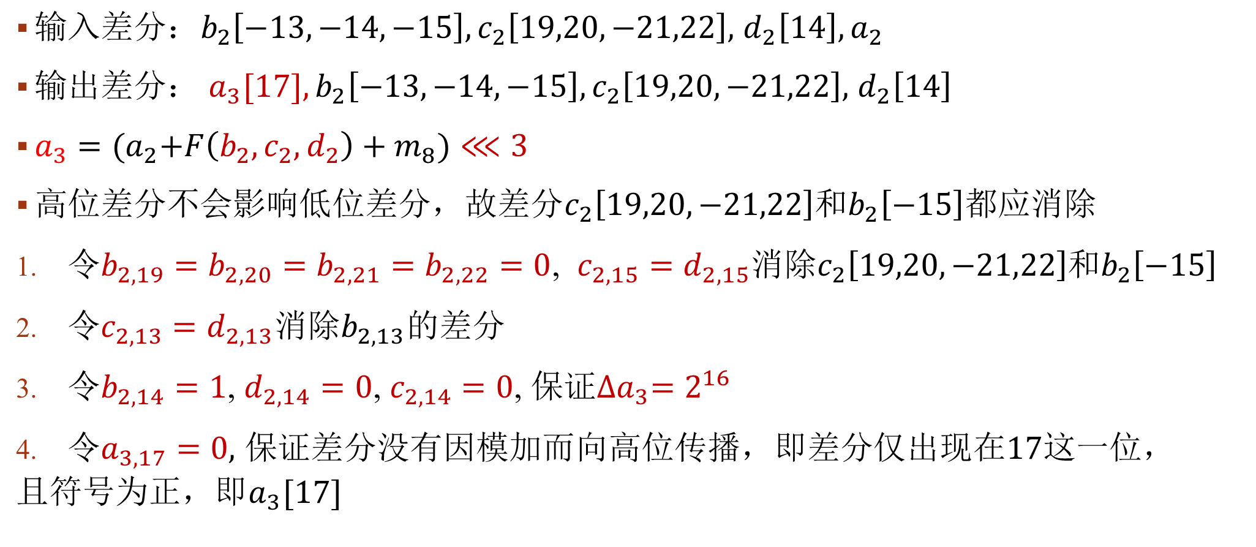
推导保证差分特征成立的充分条件
$输入差分：b_{2}\left[−13,−14,−15\right],c_{2}\left[19,20,−21,22\right],$ $d_{2}\left[14\right],a_{2}$
输出差分： $a_{3}[17],b_{2}\left[−13,−14,−15\right],c_{2}\left[19,20,−21,22\right],$ $d_{2}\left[14\right]$
$a_{3}={(a}_{2}+F\left(b_{2},c_{2},d_{2}\right)+m_{8})⋘3$
高位差分不会影响低位差分，故$差分c_{2}\left[19,20,−21,22\right]$和$b_{2}\left[−15\right]$都应消除
令$b_{2,19}=b_{2,20}=b_{2,21}=b_{2,22}=0$, $c_{2,15}=d_{2,15}$消除$c_{2}\left[19,20,−21,22\right]$和$b_{2}\left[−15\right]$
令$c_{2,13}=d_{2,13}$消除$b_{2,13}$的差分
令$b_{2,14}=1$, $d_{2,14}=0$, $c_{2,14}=0$, 保证${∆a}_{3}=2^{16}$
令$a_{3,17}=0,$ 保证差分没有$因模加而向高位传播，即差分仅出现在17这一位，$
$$且符号为正，即a_{3}[17]$$
Notes:
结合加法运算解释，高位不会影响低位的计算，只会由低位向高位产生进位
提问

Slide 10
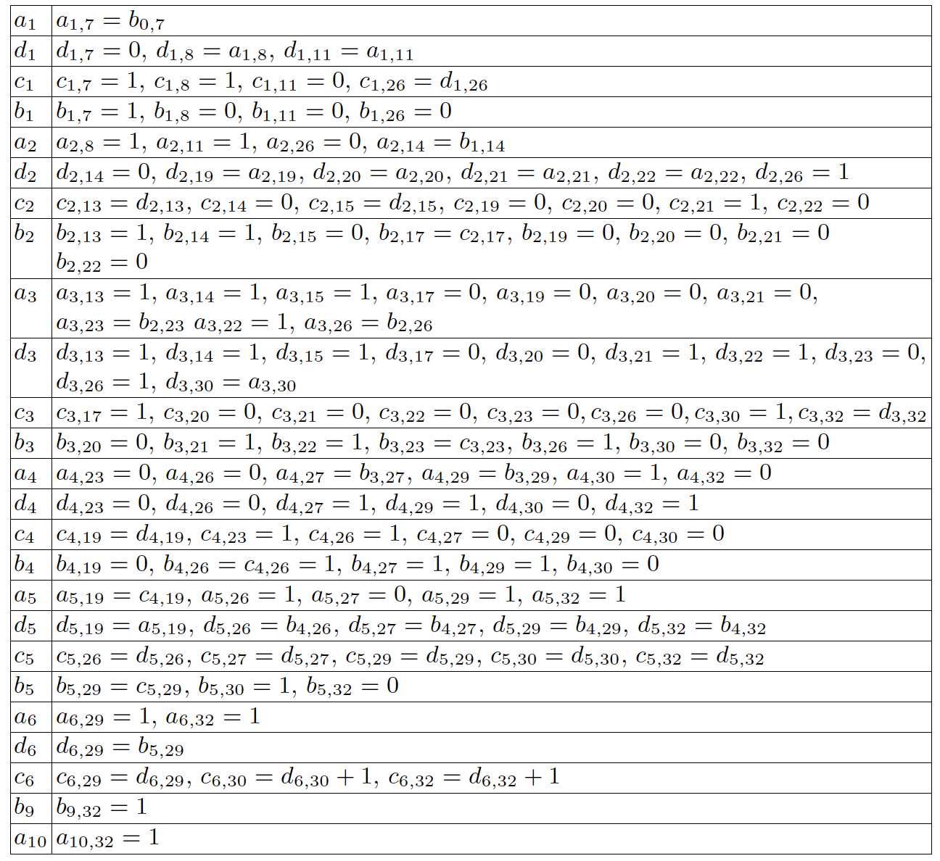
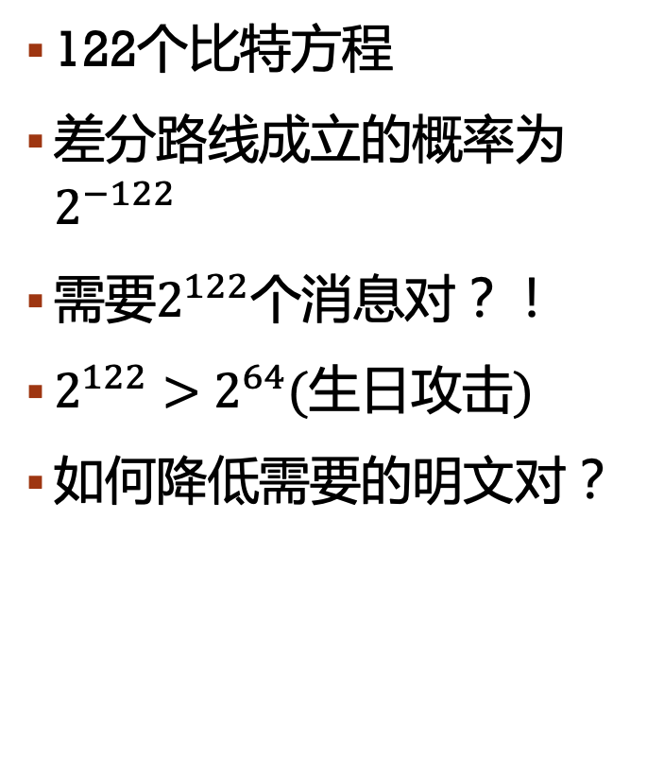

差分特征成立的所有充分条件
122个比特方程
差分路线成立的概率为$2^{−122}$
需要$2^{122}$个消息对？！
$2^{122}>$ $2^{64}(生日攻击)$
如何降低需要的明文对？
$$a_{1}={(a}_{0}+F\left(b_{0},c_{0},d_{0}\right)+m_{0})⋘3$$
$$d_{1}={(d}_{0}+F\left(a_{1},b_{0},c_{0}\right)+m_{1})⋘7$$
$$c_{1}={(c}_{0}+F\left(d_{1},a_{1},b_{0}\right)+m_{2})⋘11$$
$$b_{1}={(b}_{0}+F\left(c_{1},d_{1},a_{1}\right)+m_{3})⋘19$$
Notes:
正确对满足差分路线，存在正确对需要？消息对；涉及条件的变量都由消息计算得来，可通过消息取值控制变量abcd取值

Slide 11
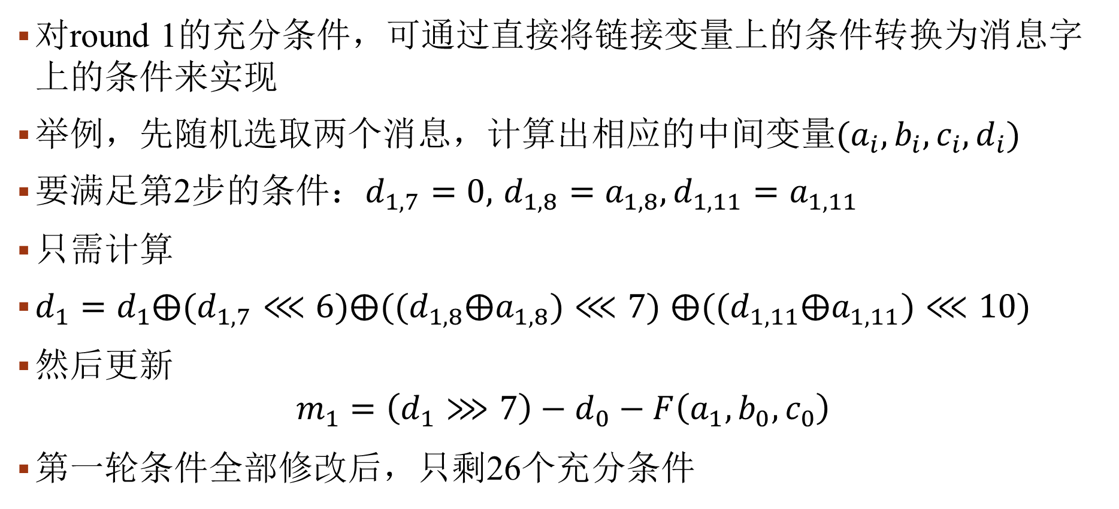

消息修改技术——单步消息修改技术
$$a_{1}={(a}_{0}+F\left(b_{0},c_{0},d_{0}\right)+m_{0})⋘3$$
$$d_{1}={(d}_{0}+F\left(a_{1},b_{0},c_{0}\right)+m_{1})⋘7$$
$$c_{1}={(c}_{0}+F\left(d_{1},a_{1},b_{0}\right)+m_{2})⋘11$$
$$b_{1}={(b}_{0}+F\left(c_{1},d_{1},a_{1}\right)+m_{3})⋘19$$
对round 1的充分条件，可通过直接将链接变量上的条件转换为消息字上的条件来实现
举例，先随机选取两个消息，计算出相应的中间变量${(a_{i},b_{i},c_{i},d}_{i})$
要满足第2步的条件：$d_{1,7}=0,$ $d_{1,8}=a_{1,8},d_{1,11}=a_{1,11}$
只需计算
$d_{1}=d_{1}⨁(d_{1,7}⋘6)⨁((d_{1,8}⨁a_{1,8})⋘7)$ $⨁((d_{1,11}⨁a_{1,11})⋘10)$
然后更新
$$m_{1}=\left(d_{1}⋙7\right)−d_{0}−F\left(a_{1},b_{0},c_{0}\right)$$
第一轮条件全部修改后，只剩26个充分条件
Notes:
若本身满足条件，则异或上不会有影响，若本身不满足条件，则异或后会修正

Slide 12
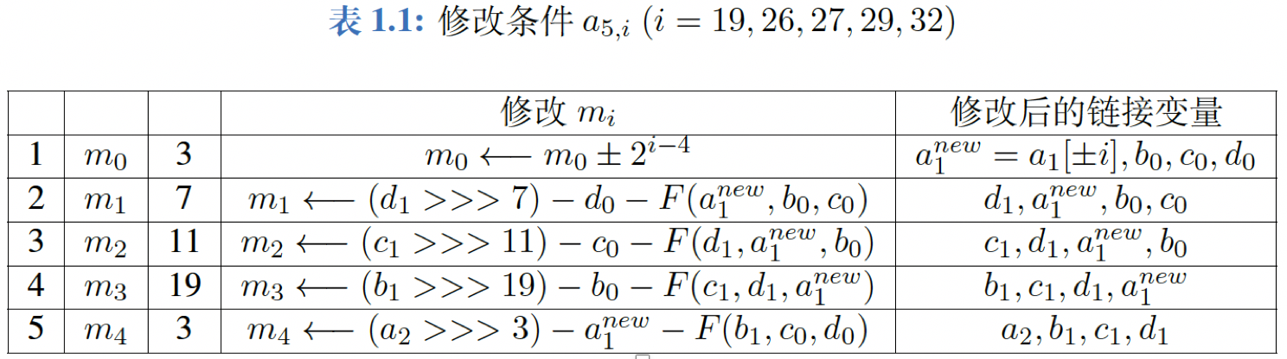
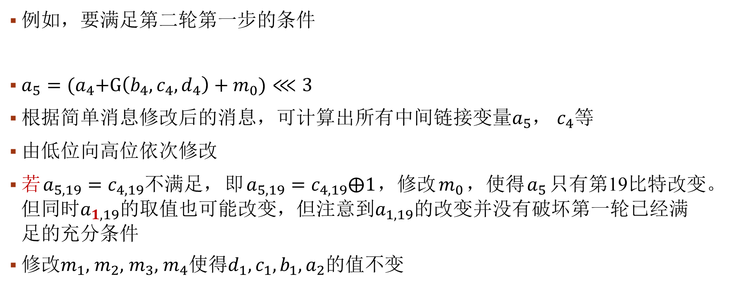
消息修改技术——多步消息修改技术
例如，要满足第二轮第一步的条件
$a_{5}={(a}_{4}+G\left(b_{4},c_{4},d_{4}\right)+m_{0})⋘3$
根据简单消息修改后的消息，可计算出所有中间链接变量$a_{5}$， $c_{4}$等
由低位向高位依次修改
若$a_{5,19}=c_{4,19}不满足，$即$a_{5,19}=c_{4,19}⨁1$，修改$m_{0}$，使得$a_{5}$只有第19比特改变。但同时$a_{1,19}$的取值也可能改变，但注意到$a_{1,19}$的改变并没有破坏第一轮已经满足的充分条件
修改$m_{1},$ $m_{2},$ $m_{3},$ $m_{4}$使得$d_{1},c_{1},b_{1},a_{2}$的值不变
Notes:
不满足的情况下才进行修改

Slide 13
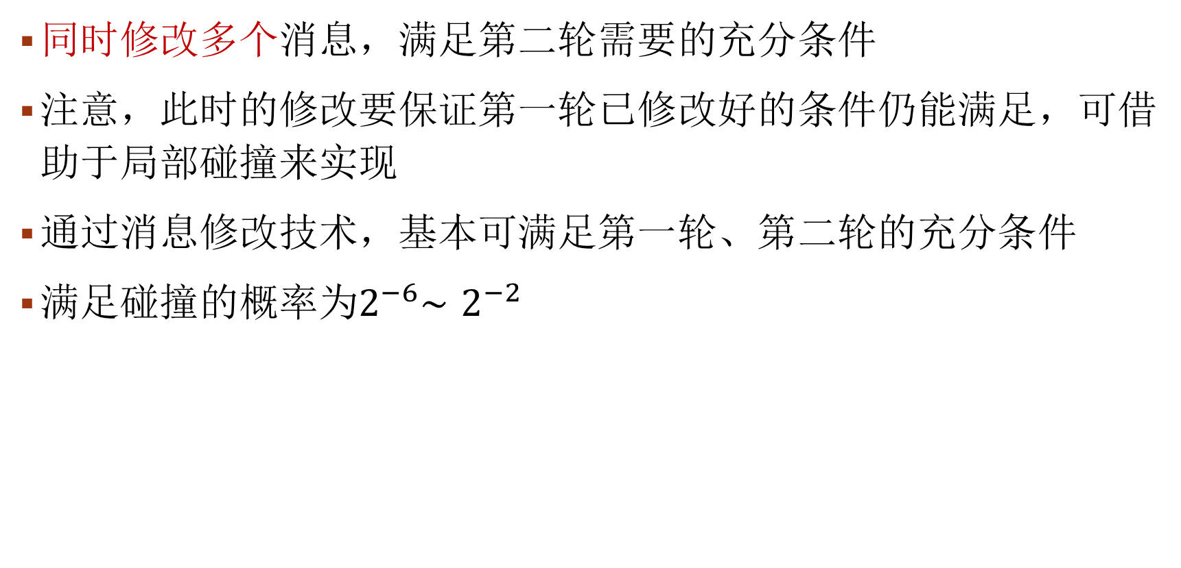
消息修改技术——多步消息修改技术
同时修改多个消息，满足第二轮需要的充分条件
注意，此时的修改要保证第一轮已修改好的条件仍能满足，可借助于局部碰撞来实现
通过消息修改技术，基本可满足第一轮、第二轮的充分条件
满足碰撞的概率为$2^{−6}\sim$ $2^{−2}$

Slide 14
碰撞路线
比特追踪法
最后一轮的条件尽可能少
消息差分位置的选择
一个消息分块不足就两个消息分块找碰撞
第一轮
第二轮
第三轮
Notes:
1983年大一，硕士阶段研究解析数论，1993年博士毕业，公钥方向，96年研究杂凑函数，1997年破解sha-0

Slide 15
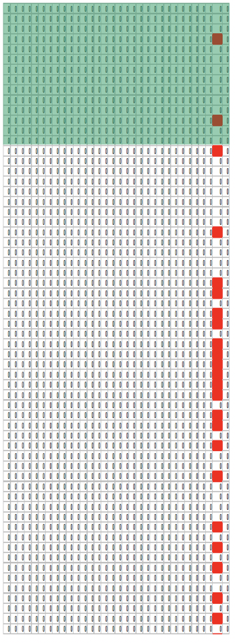
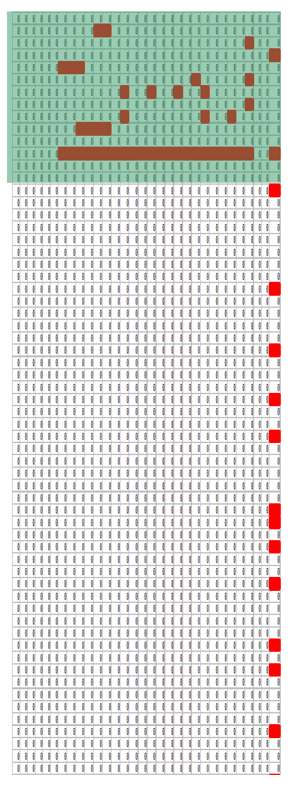
“好”的差分特征
对分组密码
概率高
需要选择的明文少
对Hash函数
易于进行方程求解
第一轮的方程更易于满足
消息介入方式简单
输入已知
可结合提前终止技术

Slide 16
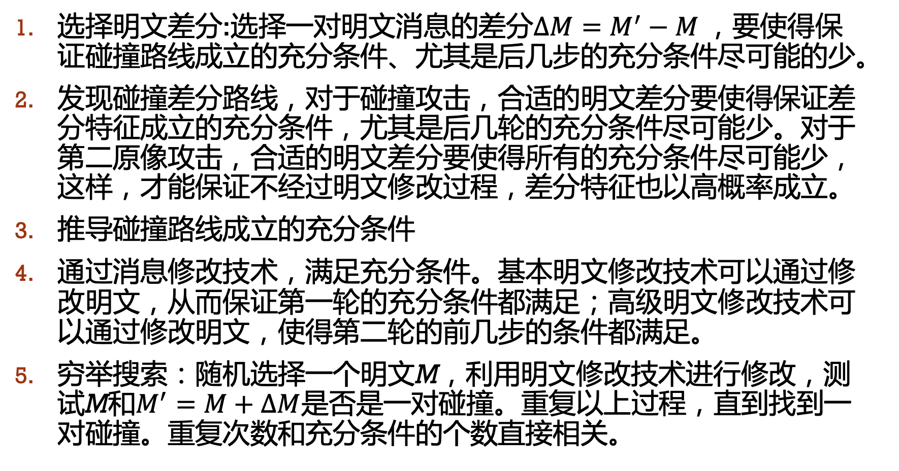
比特追踪法的基本步骤
选择明文差分:选择一对明文消息的差分$∆M=M^{′}−M ，$要使得保证碰撞路线成立的充分条件、尤其是后几步的充分条件尽可能的少。
发现碰撞差分路线，对于碰撞攻击，合适的明文差分要使得保证差分特征成立的充分条件，尤其是后几轮的充分条件尽可能少。对于第二原像攻击，合适的明文差分要使得所有的充分条件尽可能少，这样，才能保证不经过明文修改过程，差分特征也以高概率成立。
推导碰撞路线成立的充分条件
通过消息修改技术，满足充分条件。基本明文修改技术可以通过修改明文，从而保证第一轮的充分条件都满足；高级明文修改技术可以通过修改明文，使得第二轮的前几步的条件都满足。
穷举搜索：随机选择一个明文M，利用明文修改技术进行修改，测试M和$M^{′}=M+∆M$是否是一对碰撞。重复以上过程，直到找到一对碰撞。重复次数和充分条件的个数直接相关。

Slide 17
比特分析法用于对称密码算法的安全性分析
比特分析法用于其他对称密钥算法
差分路线
双碰撞诱导
基于布尔函数的项估计
IV零化与IV表示
动态密钥猜测技术
消息认证码MAC
认证加密算法和MAC
流密码算法
分组密码算法
HMAC/NMAC-MD5、MD5-MAC、ALRED、ALPHA-MAC和PELICAN
ASCON
KETJE
KEYAK
KECCAK-MAC
ISO标准Trivium
Grain-128等
SIMON：NSA设计 、LBlock
Crypto 2009
Eurocrypt 2009
FSE 2009
Eurocrypt 2017
Asiacrypt 2017
FSE 2017, 2020
Crypto 2018
FSE 2016
FSE 2020
Notes:
Senyang Huang, Xiaoyun Wang et al.: Conditional Cube Attack on Reduced-Round Keccak Sponge Function. EUROCRYPT 2017
Zheng Li, Xiaoyun Wang et al.: Improved Conditional Cube Attacks on Keccak Keyed Modes with MILP Method. ASIACRYPT 2017
Xiaoyang Dong, Xiaoyun Wang et al.: Cube-like Attack on Round-Reduced Initialization of Ketje Sr. IACR Trans. Symmetric Cryptol. 2017
Zheng Li, Xiaoyun Wang et al.: Conditional Cube Attack on Round-Reduced ASCON. IACR Trans. Symmetric Cryptol. 2017
Wenquan Bi, Xiaoyun Wang: Conditional cube attack on round-reduced River Keyak. Des. Codes Cryptography 2018

Slide 18
消息认证码的安全性分析

Slide 19
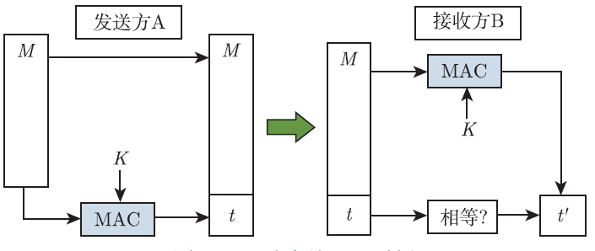
消息认证码(MAC)安全性分析举例
Message authentication code，基于分组密码或杂凑函数来构造
属于对称密码算法，保障认证性
消息来源和消息内容

Slide 20
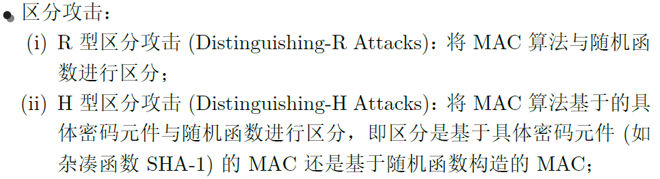
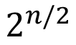
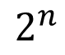
消息认证码常见的攻击类型
$$2^{n/2}$$
$$2^{n}$$

Slide 21
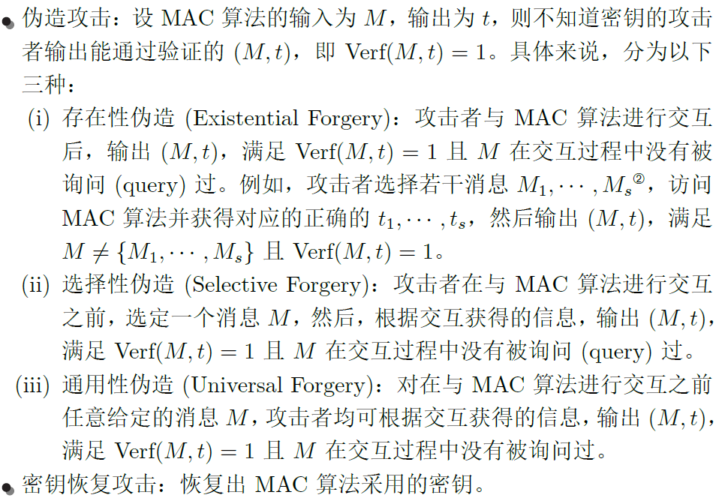
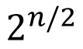
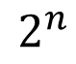
消息认证码常见的攻击类型
$$2^{n/2}$$
$$2^{n}$$

Slide 22
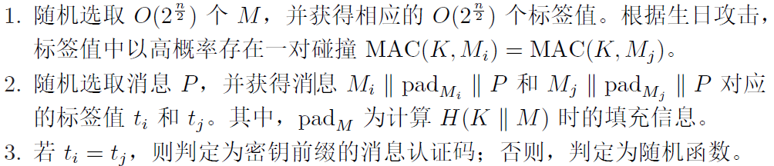
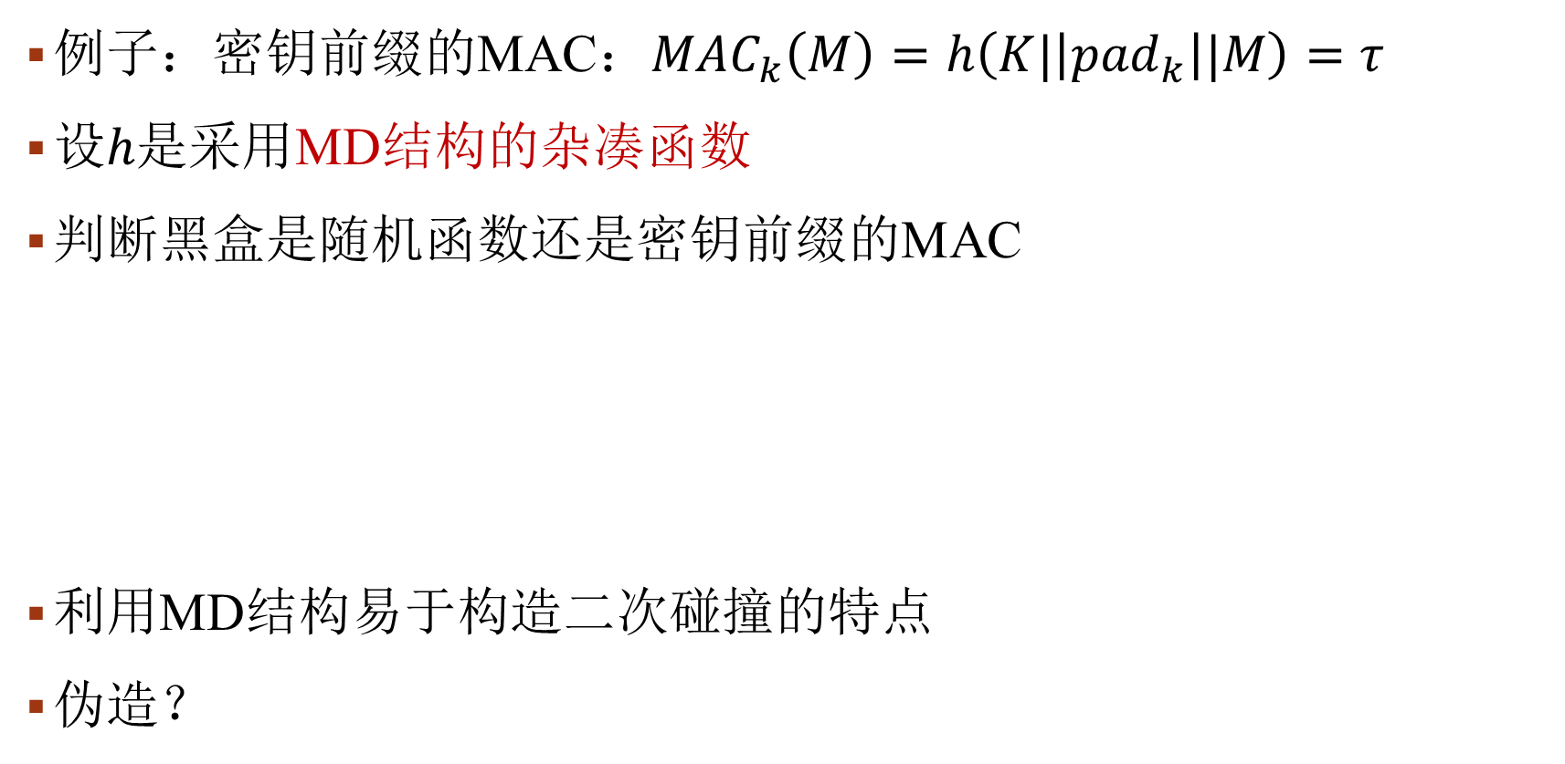
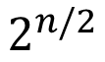
R-型区分攻击
例子：密钥前缀的MAC：${MAC}_{k}\left(M\right)=h\left(K|\left|{pad}_{k}\right||M\right)=τ$
设$h是采用$MD结构的杂凑函数
判断黑盒是随机函数还是密钥前缀的MAC
利用MD结构易于构造二次碰撞的特点
伪造？
$$2^{n/2}$$
Notes:
自己思考

Slide 23
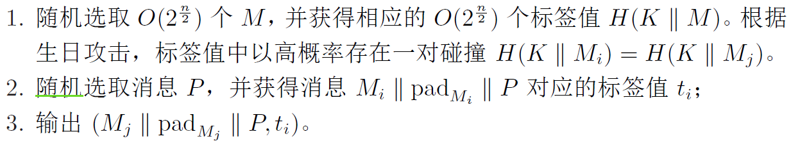
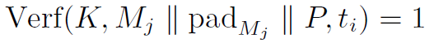
存在性伪造——长度扩展攻击
伪造成功

Slide 24
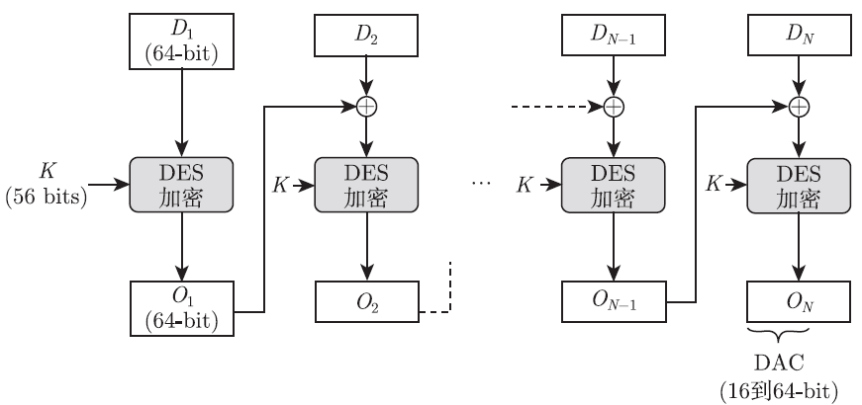
选择性伪造
在与MAC 算法交互之前，要伪造的消息已经确定
若DAA 算法可以处理可变长的消息，则可进行选择性伪造
DES加密的输入相同则输出相同

Slide 25
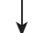
选择性伪造
事先固定128-bit 的消息D1|| D2；
选取消息D1，并获得对应的标签值 t1 = DAA(K, D1) = O1；
随机选取消息D′1，并获得对应的标签值t′1 = DAA(K, D′1) = O′1；
选取消息D′2 = O1 ⊕ O′1⊕ D2，并获得对应的标签值t′2 =DAA(K, D′1||D′2) = O′2；
输出(D1|| D2, O′2)。

Slide 26
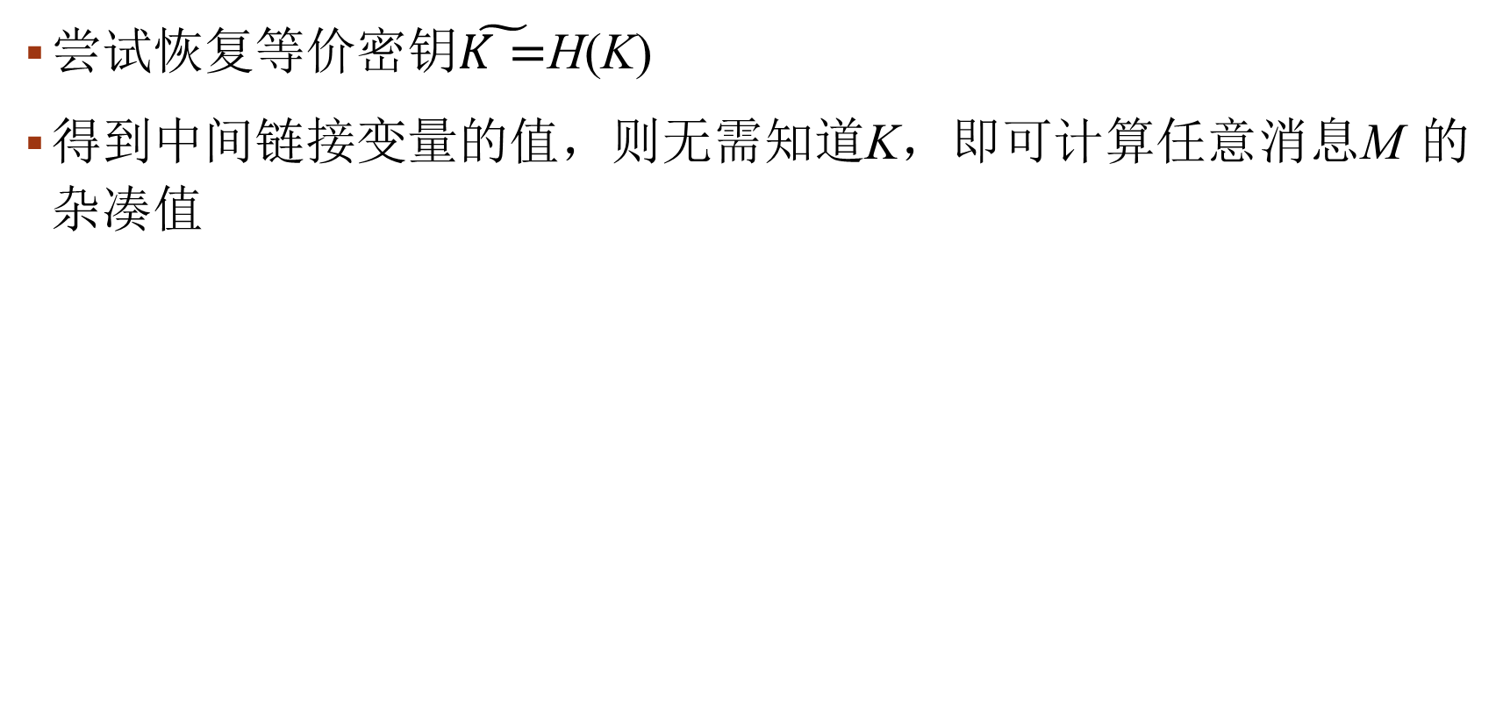
通用性伪造
尝试恢复等价密钥$\tilde{K=}$H(K)
得到中间链接变量的值，则无需知道K，即可计算任意消息M 的杂凑值

Slide 27
小结
能够利用长度扩展攻击找第二原像或进行消息认证码的攻击
对MD结构的几种常见攻击
简要介绍比特追踪法的思想，掌握布尔函数性质对差分传播充分条件的推导
概述消息认证码的安全性分析

Slide 28
密码分析学 展示&复习周
王薇
weiwangsdu@sdu.edu.cn
2023-2024学年第一学期

Slide 29
本课程主要内容
古典密码
Enigma机的破解
差分类
差分分析
截断差分攻击
不可能差分攻击
矩形攻击
线性类
线性分析
积分类
Square攻击
中间相遇攻击概述
差分-线性分析
（增强）飞去来器攻击
广义生日攻击
相关密钥攻击概述
杂凑函数的安全性分析概述
MAC的安全性分析概述
Notes:
大部分是1990年之后出现的攻击方法，内容新，挑战大

Slide 30
考核方式
最终成绩构成（满分100分）
平时成绩 * 50% + 期末成绩 * 50%
平时成绩（满分100分）
实验课（68’=4*17）
上课提问及雨课堂（22’）
每人被提问至少一次，在+1’/次，答对+2’/次；提问不在视同缺勤且-2 ’/次；主动回答酌情加分
雨课堂17次，出勤率95%以上；答对一半以上+1 ’/次；优秀+2 ’/次；没做视同缺勤；题目较多时降低了答对比例，提高了加分值
随堂测试（10’=2*5）：没交视同缺勤且-2 ’/次，第1次成绩已修正；第2次测试结果不理想
小组展示和教材意见（附加分，10’）
期末考试（满分100分）闭卷，无需计算器
选择、填空、综合分析

Slide 31
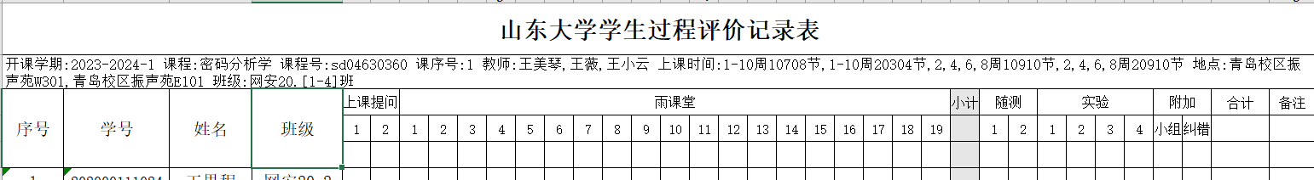

Slide 32
实验评分准则
按时上交：≥10’
共28个小组
实验1：第6组
实验2：第14组
实验3：第20组、第10组
实验4：第5组（sm4）、第4组（ublock）、第25组（sm4）、第21组（ublock）、第1组（ballet）

Slide 33
实验一评分准则
实验每个问题都做出来得基础分14
1）给定明文wetter，按照以下给定参数，编程实现Enigma机的加密，并输出对应的密文。
答案错误-1
2）给定如下明密文数据流，用1）中的算法，尝试恢复密钥K₁和K₂
回路选取及密钥求解有问题-1；
3）理论分析穷举攻击需要猜测多少密钥
答案错误-1
报告完成度低、没有具体分析-1~2；报告完成度高、分析过程详细+1~2；有较好的改进、创新点和进一步思考+1~2

Slide 34
实验二评分准则
实验每个问题都做出来得基础分14
1）程序搜索或手动推导其它3轮迭代差分路线并计算相应概率 2）随机选取10组不同的密钥，随机选取2^{-p+8}对满足输入差分的明文对，得到相应的输出对，统计输出差分出现的频率。
未找出与示例不同的路线或统计结果有问题-1
3）给出6轮DES算法的密钥恢复攻击，并分析复杂度和成功率
密钥恢复错误-1 没有分析复杂度和成功率-1
4）参考论文中给出的路线，尝试寻找5轮或更长轮数的迭代差分路线。
未找出5轮迭代差分路线-1
报告完成度低、没有具体分析-1~2；报告完成度高、分析过程详细+1~2；有较好的改进、创新点和进一步思考+1~2

Slide 35
实验三评分准则
实验每个问题都做出来得基础分14
1) 尝试寻找不可能差分
不可能差分路线有问题或轮数太短-1；有详细的分析过程+1
2)手动推导一条新的3轮迭代线性近似式，并计算相应概率；在此基础上构造5轮线性近似式并计算概率
线性近似式有问题-1
3) 利用算法2给出6轮DES的密钥恢复攻击
采用的线性特征或密钥恢复结果有问题或没有具体分析密码恢复攻击过程-1~2
报告完成度低、没有具体分析-1~2；报告完成度高、分析过程详细+1~2；有较好的改进、创新点和进一步思考+1~2

Slide 36
实验四评分准则
基础分14
从以下算法中选择一个进行密钥恢复攻击。
选用的路线或攻击过程有问题-2；
报告完成度低、没有具体分析-1；报告完成度高、分析过程详细+1~2；攻击过程思路新颖、有较好的改进和进一步思考+1~2

Slide 37
致谢
张卓龙同学的帮助
所有同学课上课下的配合
参加小组展示的同学们的精心准备
部分同学课间及qq小窗的关于复杂度分析、不可能差分、第二原像、教材初稿错误和建议等等各种问题的讨论
预祝大家考试顺利
Notes:
建议大家以后群内讨论，便于共享

